Slide 1
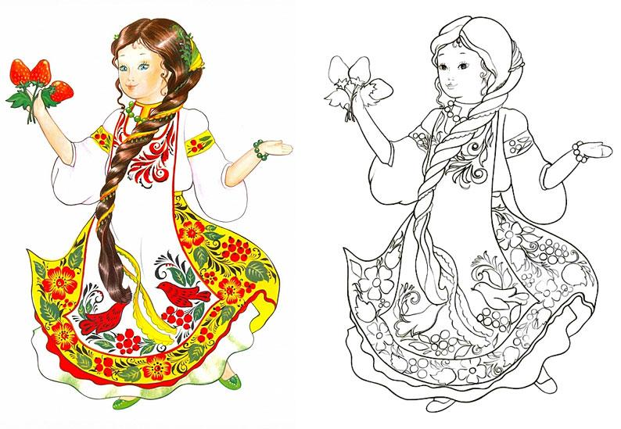
Муниципальное Казённое Учреждение
Дополнительного Образования
Дом детского творчества
Тема работы:
«Полхов-Майданская роспись»
Выполнила:
педагог
дополнительного образования
Сайдова Мария Хыдыркуловна
г. Минеральные Воды, 2017

Slide 2
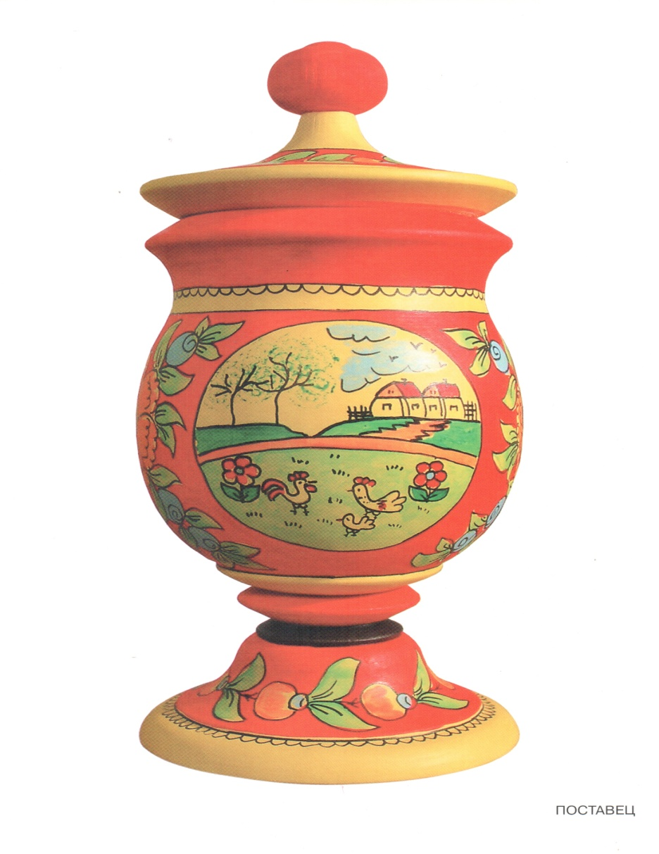
«Изба, телега, скамья, укладки, скобкари, прялки и игрушки, пряничные доски – от зыбки до гроба и намогильного креста сопутствовало дерево народной жизни». Мир расписного дерева России такой же большой и разнообразный, как и она сама.

Slide 3
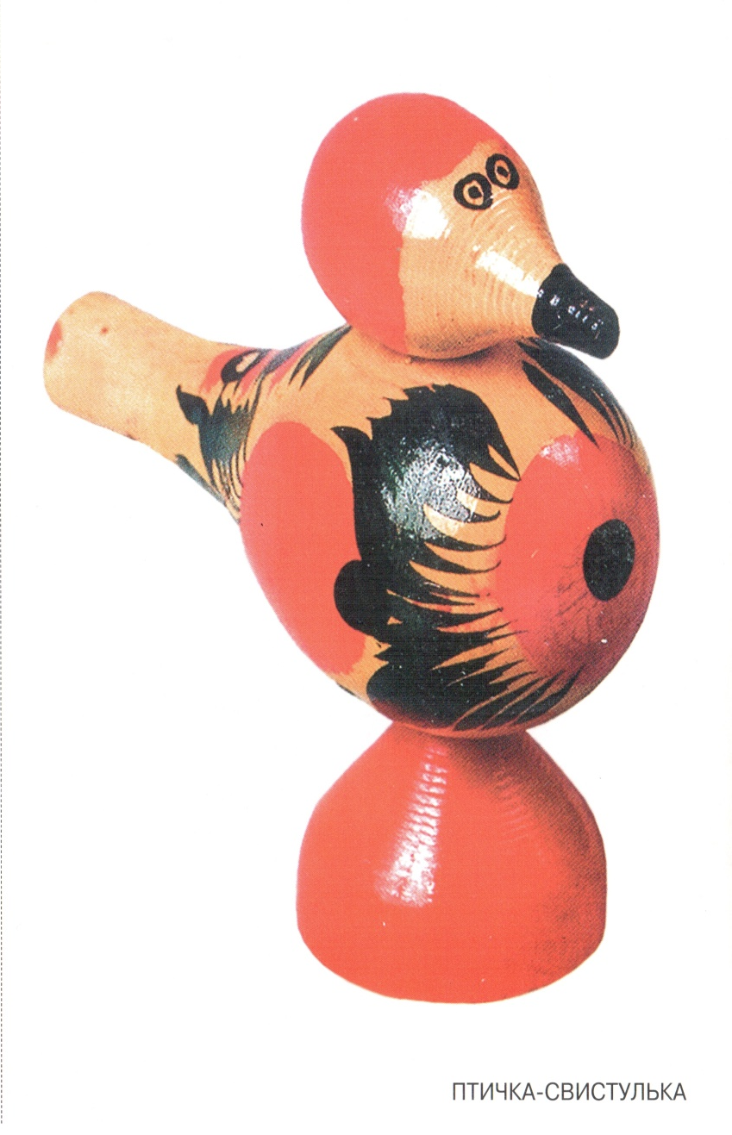
Нижегородский край знаменит своими деревянными игрушками – городецкими, семёновскими, федосеевскими. Полхов-майданские из них самые молодые. Они делали игрушки для детей разных возрастов, на любой вкус: пирамидки, грибочки-копилки, птички-свистульки, матрёшки, каталки на палочке, детские балалайки. Все изделия называли «таратушки».

Slide 4
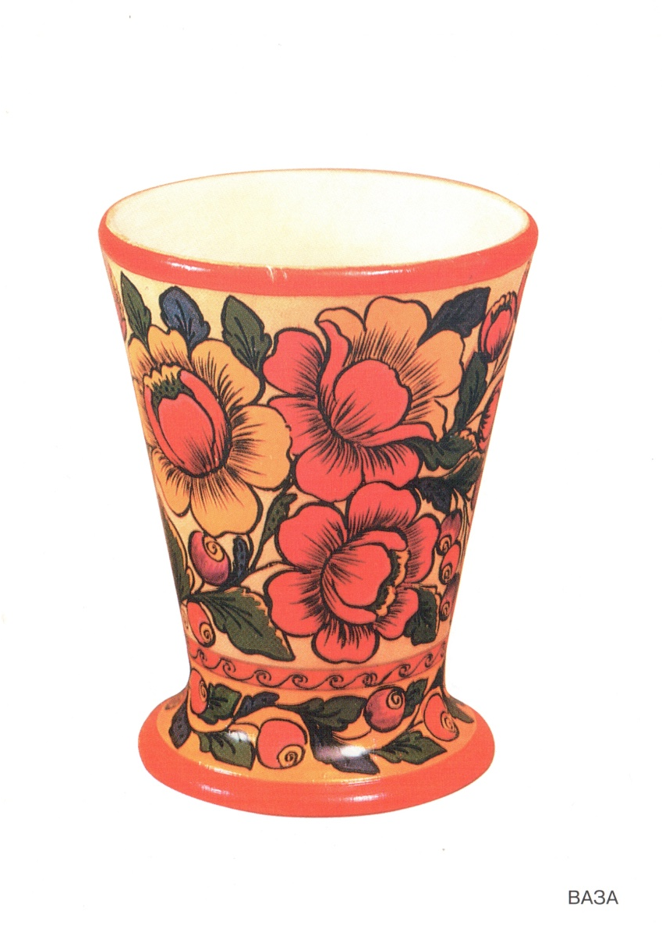
Полхов-майданская роспись
Считается, что промысел возник в первой четверти ХХ века. Началось всё с того, что на юге Нижегородской области, в селе Полховский Майдан, местный мастер Павел Полин купил аппарат для выжигания по дереву. Надоело ему продавать задёшево своё «бельё» – так называют деревянную неокрашенную посуду. Решил мастер украшать свою посуду выжженными по контуру цветами.

Slide 5
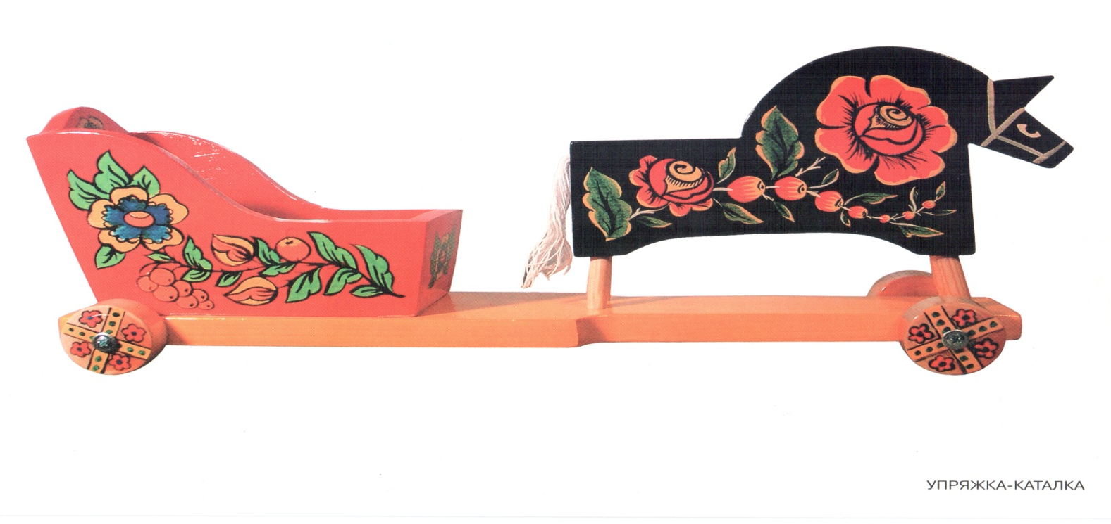
Потом мастерам пришла в голову мысль заполнить пространство, обрамлённое тонкой выжженной линией, краской. Получилось неплохо, но чего-то не хватало. Когда химики изобрели яркие анилиновые краски, мастера сразу ухватились за них. Цветные анилиновые порошки в пакетиках легко растворялись в воде, краска хорошо ложилась на деревянную поверхность, цвета получались очень чистыми, сочными и яркими. Начиная с 1930 года, полхов-майданские изделия засияли новыми красками.

Slide 6
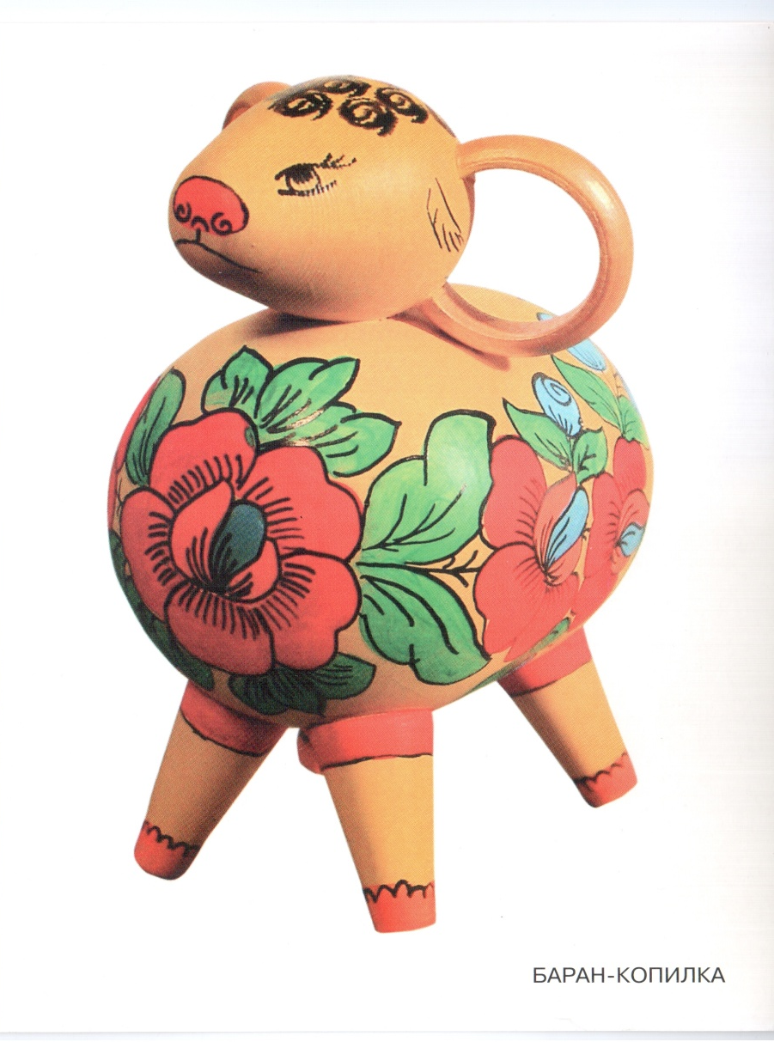
Спрос на такую красоту резко возрос. Процесс изготовления изделий необходимо было ускорить. Прожжённую бороздку заменили чёрной линией, которую можно наносить стальным пером и тушью. Чтобы тушь не растекалась по волокнам древесины, «точёнку» обмазывали тонким слоем крахмального клея.

Slide 7
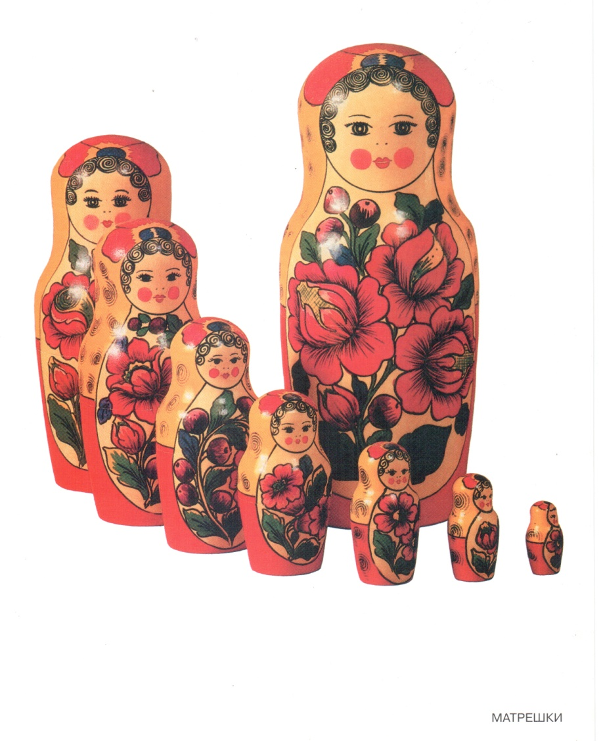
Так постепенно складывалась современная технология изготовления полхов-майданских изделий. Год за годом менялся ассортимент. Самой популярной среди игрушек стала матрёшка.

Slide 8

Полхов-майданская палитра
В полхов-майданской росписи цветов не много: жёлтая, красная, синяя, чернильно-фиолетовая, а остальные цвета получают, смешивая исходные краски. Краски подбирают таким образом, чтобы они усиливали яркость друг друга – зелёный ставят рядом с красным, синий цвет рядом с жёлтым.

Slide 9
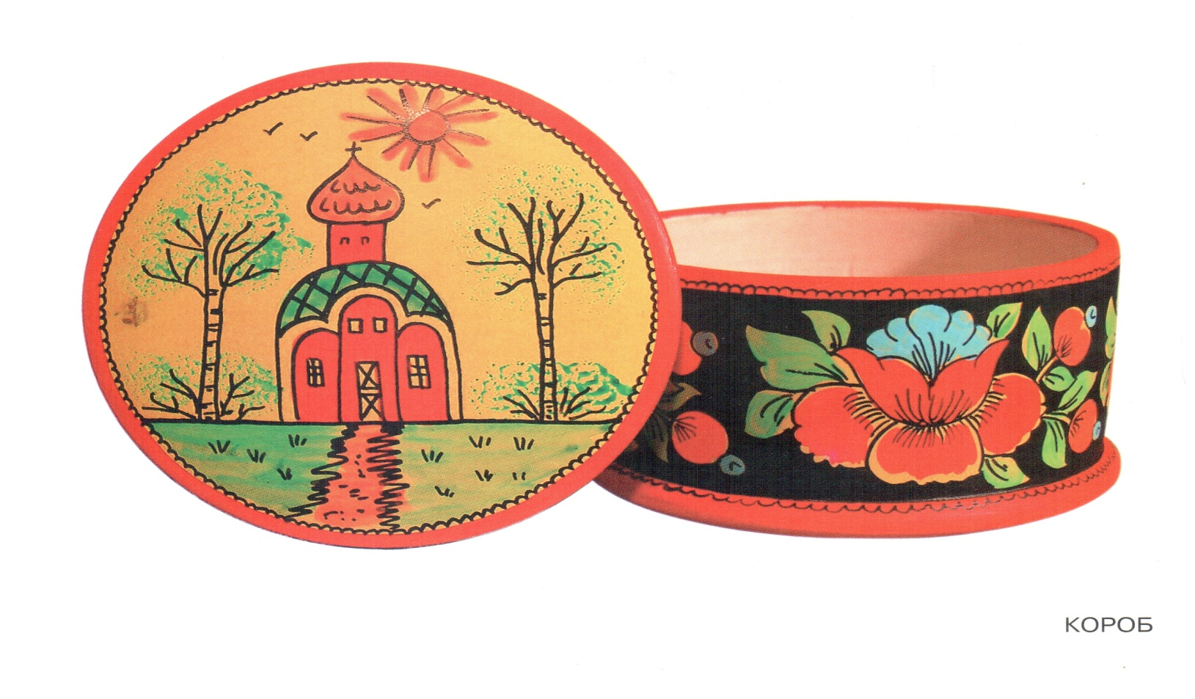
В ярких красках раскрывается мироощущение деревенских живописцев, простодушное восхищение жизнью. Всё на картинке бесхитростно и красиво – домик жёлтый, крыша красная, трава зелёная, река синяя.

Slide 10
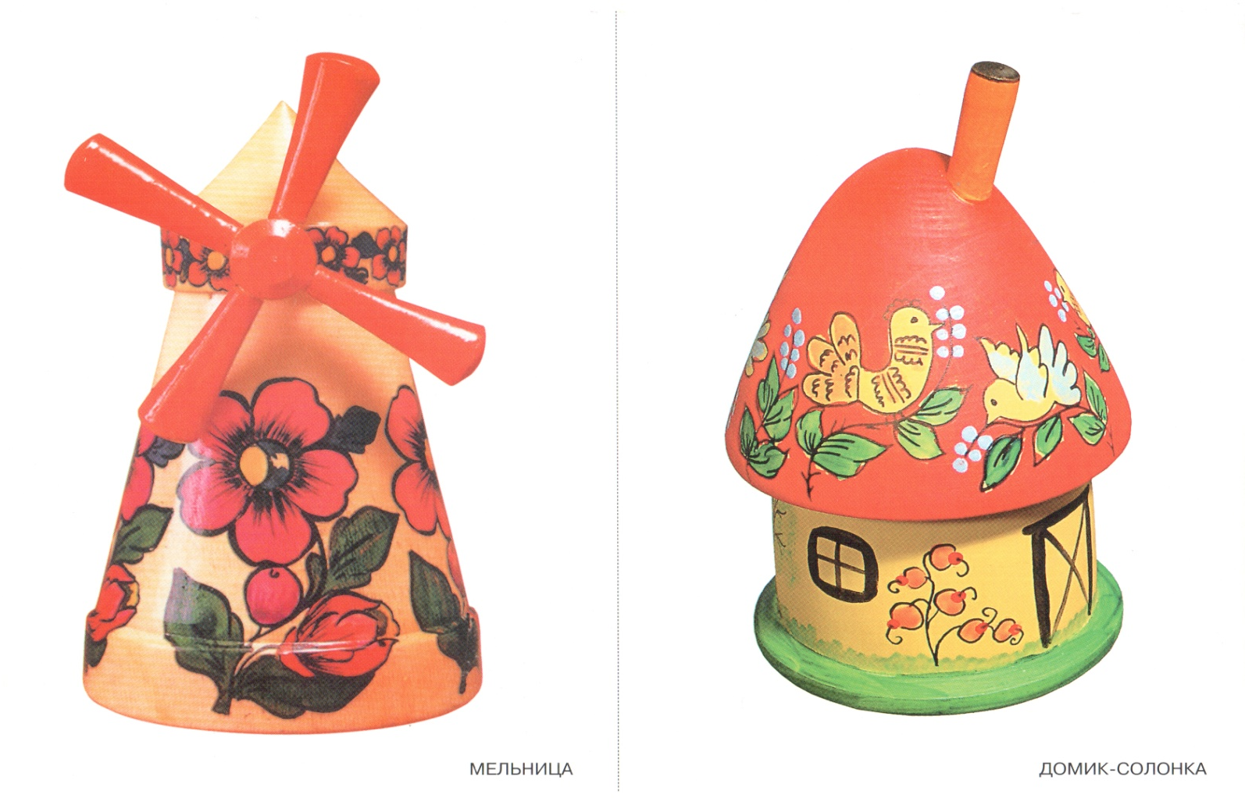
Полхов-майданские образы не копируют настоящие. Они создают свой особый мир. И не форму, а душу этого старого мира стараются передать мастера.

Slide 11
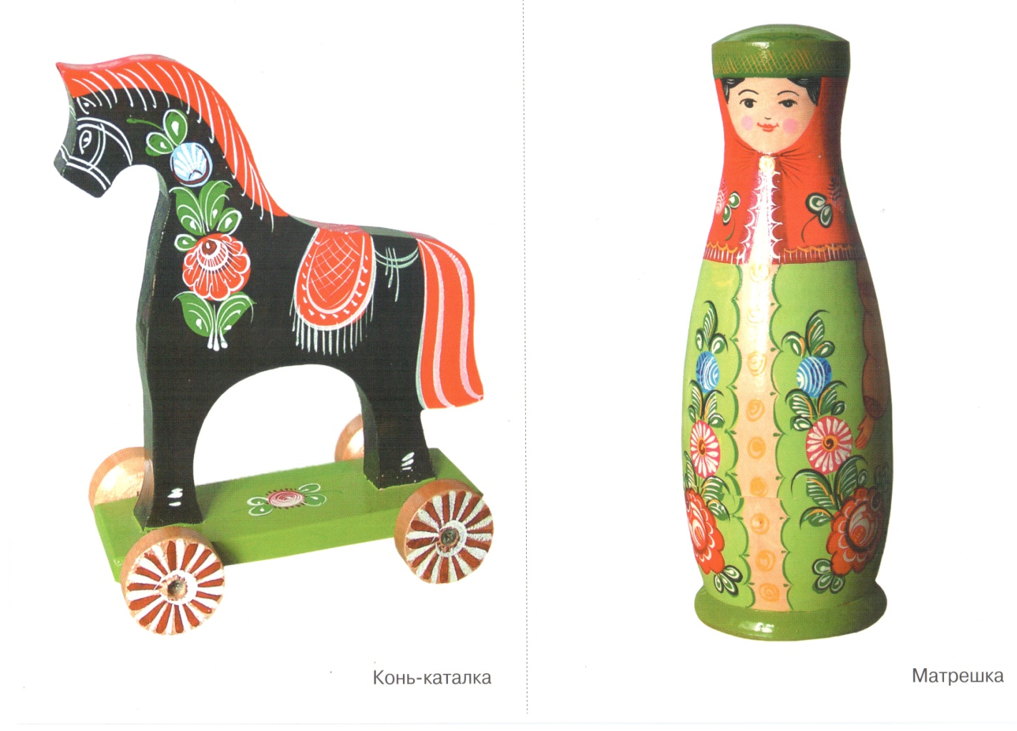
Современная полхов-майданская роспись необычайно яркая, чистая, непосредственная, близка к детскому рисунку и восприятию.

Slide 12
Выводы:
Мир расписного дерева России такой же большой и разнообразный, как и она сама.
Народный мастер чувствует материал, с которым работает. А дерево само подскажет приём для большей выразительности.
Несмотря на трудности жизни, люди по-прежнему покупают изделия полхов-майданских мастеров. Ими украшают квартиры, кухни. В поставцах и солонках хранят сыпучие продукты. Игрушки и свистульки до сих пор вызывают неподдельный восторг не только у детей, но и у взрослых.
Полхов-майданская роспись – это живая ветвь на могучем стволе русского народного искусства, продолжающая расти и радовать нас.

Slide 13
Список использованной литературы
Тарановская Н.В. Маленькие чудеса - Л: Детская литература, 1981.
Энциклопедия Что такое? Кто такой? - М.: Педагогика – Пресс, 1992
Энциклопедия по изобразительному искусству. – София:. Болгарская академия наук, 1987.
Семёнова Т.С. Художники Полховского Майдана и Крутца. - М.: Советский художник, 1971.
Щипанов А. Юным любителям кисти и резца. - М.: «Просвещение», 1981.
Соколова М.С. Художественная роспись по дереву. –М.: Владос, 2005.
Логвиненко Г.М. Изобразительное искусство. - М.: Владос, 2006.
Величко Н.А. Русская роспись: Техники. Приёмы. Изделия. Энциклопедия. – М.: АСТ-ПРЕСС КНИГА,2010
Арбат Ю.А. Русская народная роспись по дереву.-М.: Изобразительное искусство, 1970.

